Slide 1
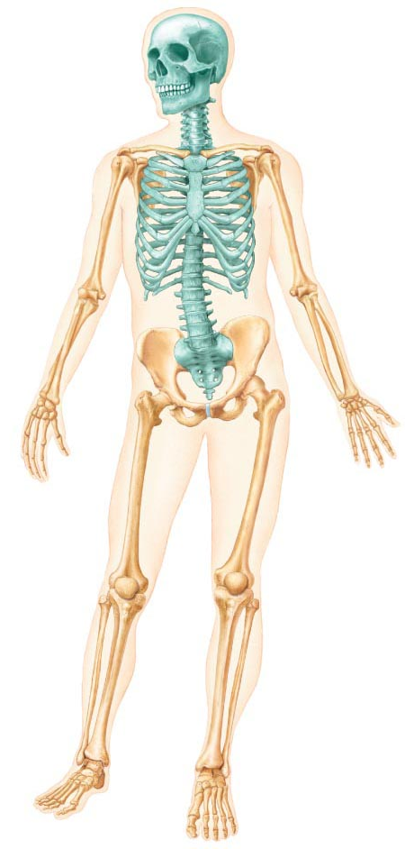
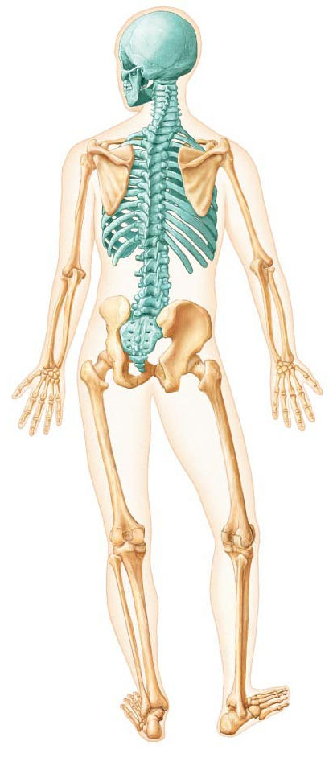
LE SQUELETTE (Chap. 7)
206 os dans le squelette humain, (environ 20% du poids corporel).
2 divisions principales:
  Squelette axial
  Squelette appendiculaire
Squelette axial
Squelette appendiculaire
Notes:
20% du poids avec une imc normale
Tete, colone vertebrale, cage thoracique : axial

Slide 2
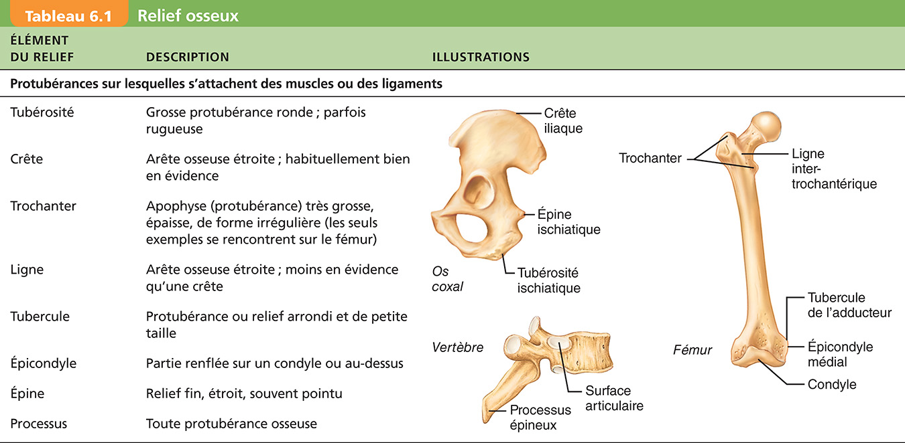
Notes:
Protuberance: emerge et servent de lieu d’attache pour les muscles et ligaments

Slide 3
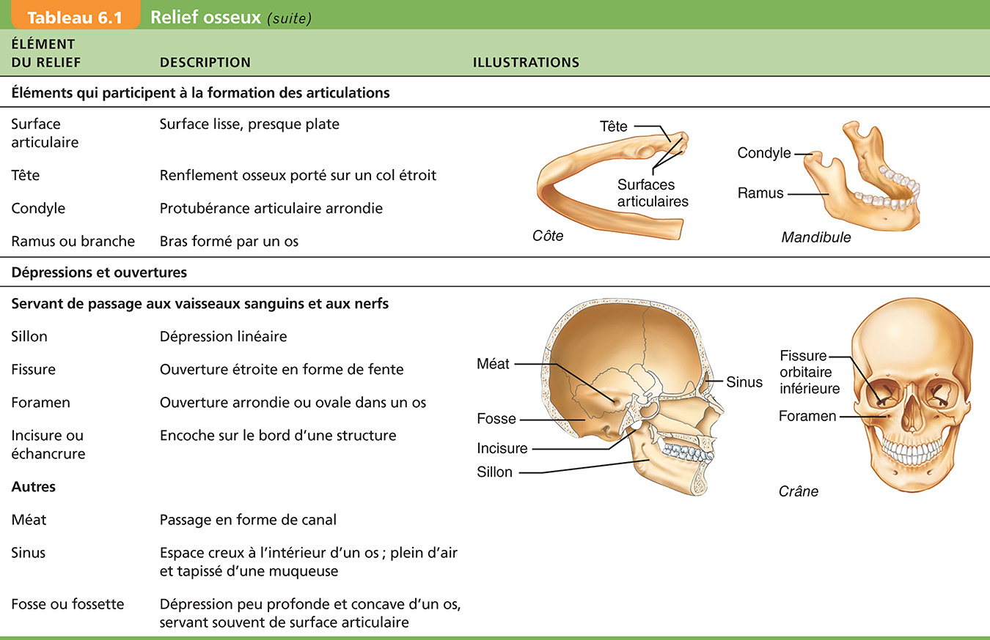
Notes:
Surface articulaire: surface lisse recouvert habituellement de cartilage articulaire
Condyle: protuberance articulaire arrondi (jointure)
Sillion permettent d’assoire le vaisseaux sanguin et les nerfs
Foramen: trou pour laisser passer les vaisseaux sanguins et les nerfs
Meat : canal
Fosse ou fossette: depression (souvent acev condyle)

Slide 4
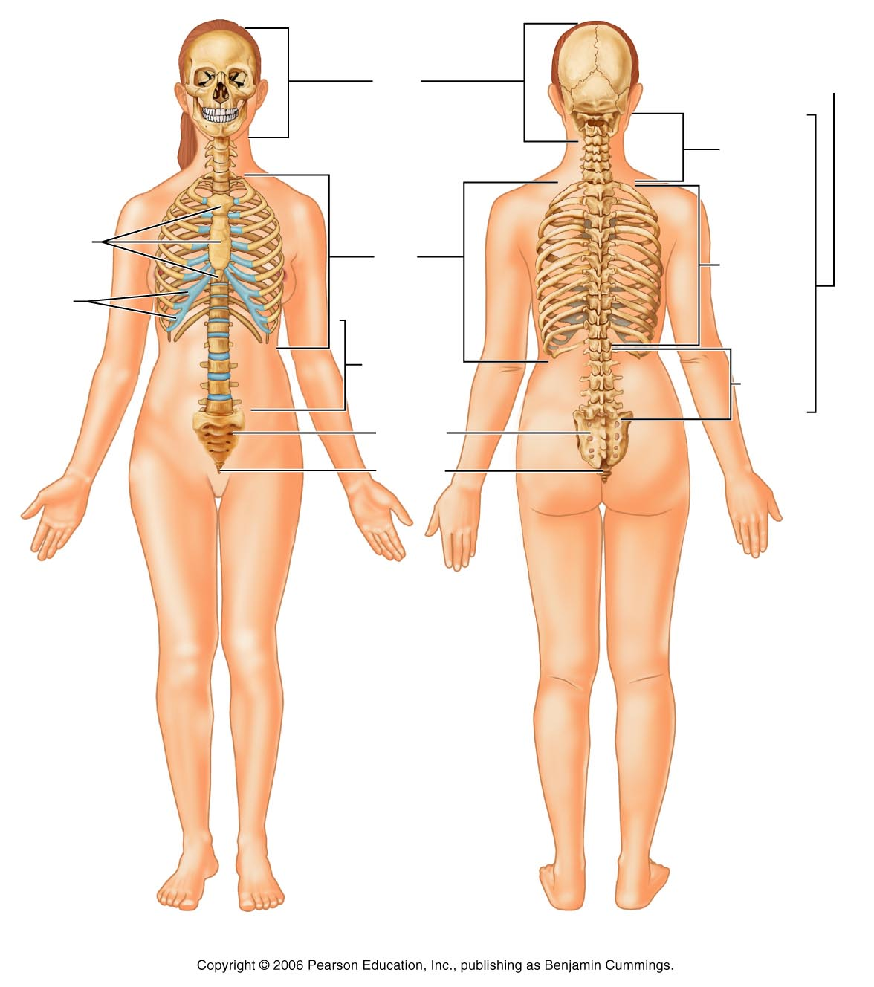
2.4 LE SQUELETTE AXIAL
80 os répartis en trois régions principales:
Tête
Colonne vertébrale
Thorax
Tête
Vertèbres
cervicales
Sternum
Côtes
thoraciques
Cartilages costaux
Vertèbres lombaires
lombaires
Sacrum
Coccyx

Slide 5
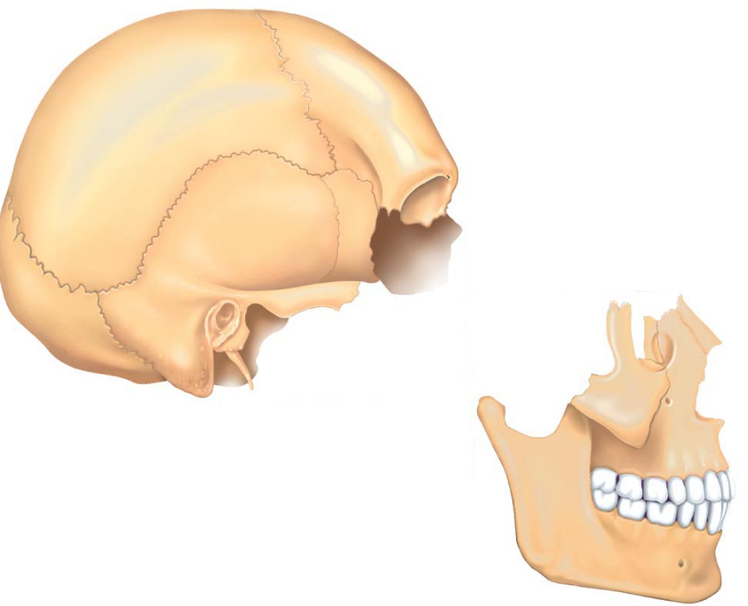
2.4.1 LES OS DE LA TÊTE
22 os, maintenus en place par des articulations immobiles (sutures), sauf la mandibule.
Quelques 85 ouvertures (foramens, fissures, canaux, ...).
Se divisent en deux groupes:
  Os du crâne (8)
  Os de la face (14)
Suture coronale
Suture squameuse
Suture lambdoïde
Os du crâne
Figure 7.2a
Os de la face

Slide 6
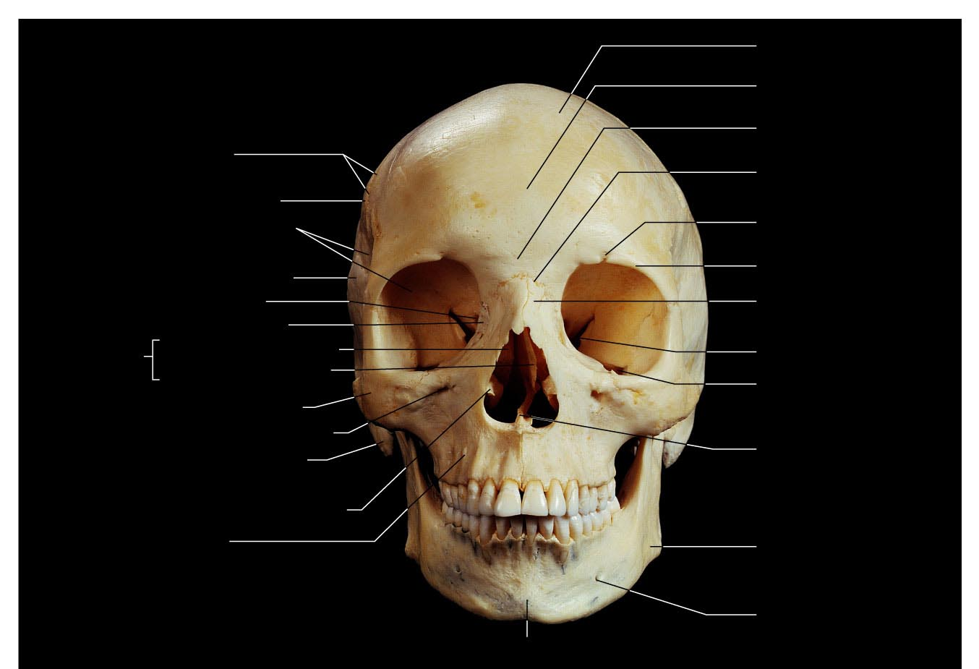
Os frontal
Écaille du frontal (front)
Glabelle
Suture coronale
Suture fronto-nasale
Os pariétal
Os sphénoïde
Foramen supra-orbitaire
Os temporal
Bord supra-orbitaire
Canal optique
Os nasal
Os lacrymal
Fissure orbitaire supérieure
Os ethmoïde
Cornet nasal moyen
Lame perpendiculaire
Fissure orbitaire inférieure
Os zygomatique
Foramen infra-orbitaire
Processus mastoïde de l’os temporal
Vomer
Cornet nasal inférieur
Maxillaire
Mandibule
Foramen mentonnier
Symphyse mentonnière

Slide 7
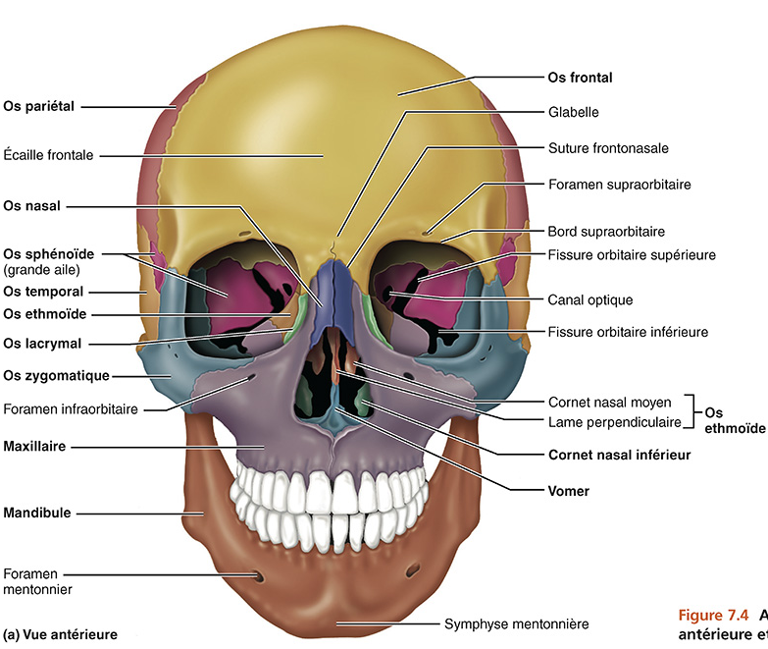
Figure 7.4a
Notes:
Os frontal (protuberance en avant = ecaille)
Fosse antérieur
Os irregulier et unique qui s’articule (frontière où il se touche) avec les 2 os pariétaux
**articulation pas necessairement mobile
Os du visage:
Lacrymal : dépression qui contient un tube = sac lacrymal
Vomer: petite lame osseuse qui permet de fermer en partie la cloison nasale

Slide 8
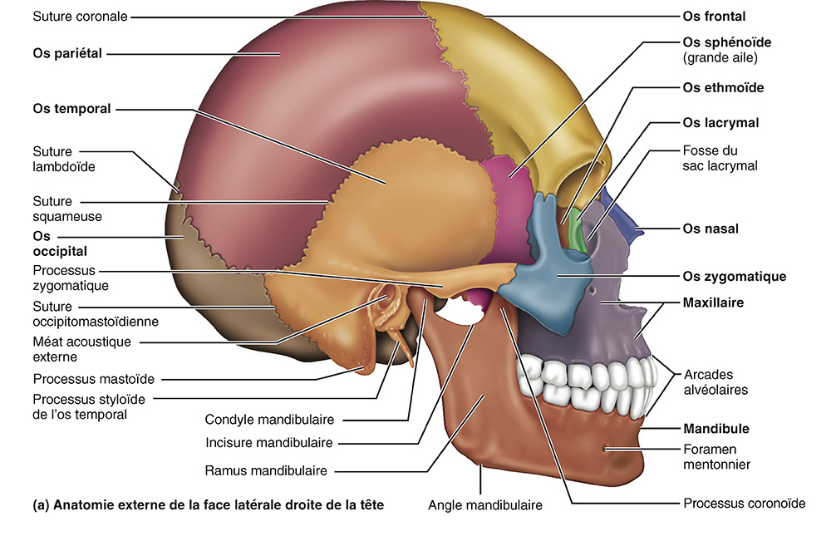
Figure 7.5a Anatomie externe de la face latérale droite de la tête
Notes:
2. Pariétale (droit et gauche) (superieurement et latéralement constitut la principale partie de la calvaria)
3. Occipitale = unique, derrière de la tête, protuberance occipitale (lieu d’attache des ligaments), ligne nuccales, plancher postrieur, foramen magnum (moelle épinière passe a travers), 2 condyles qui reposent sur la 1er vertebre et permettent de bouger la tête
4. Temporal : droite et gauche , partie latérale de la tête, fosse médiane, irrégulier,
Divisé en 4 parties
Frontière de tout les os du crane : ptérion
Suture des os :
Os frontale des 2 os pariétaux : coronal
Pariétal et temporal : squameuse
2 pariétal : sagittale
2 pariétaux et occipital : lambdoïde

Slide 9
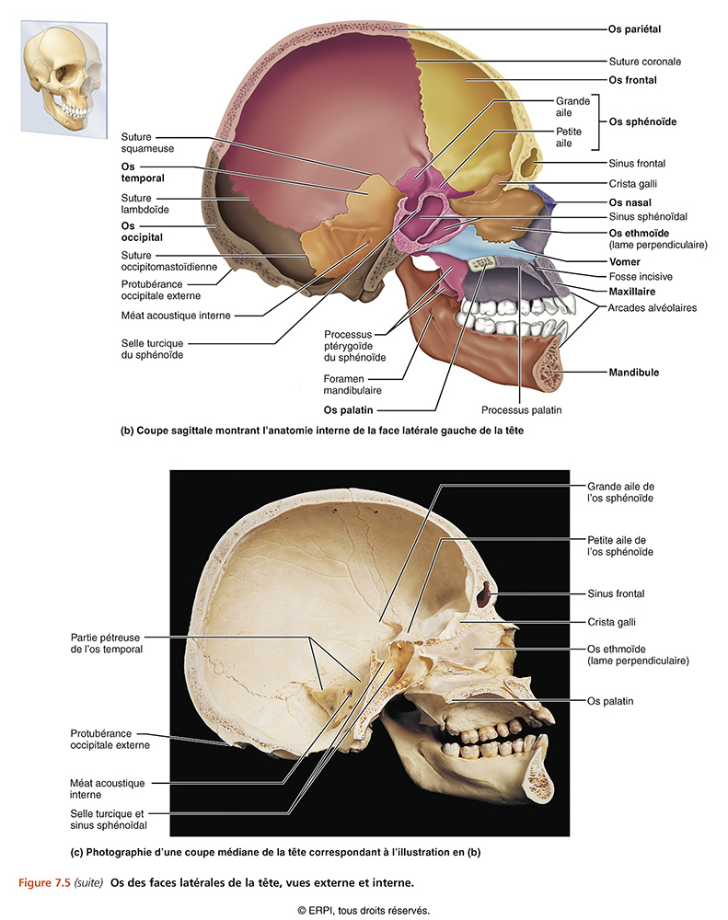
Figure 7.5c Coupe sagittale montrant l’anatomie interne de la face latérale gauche de la tête

Slide 10
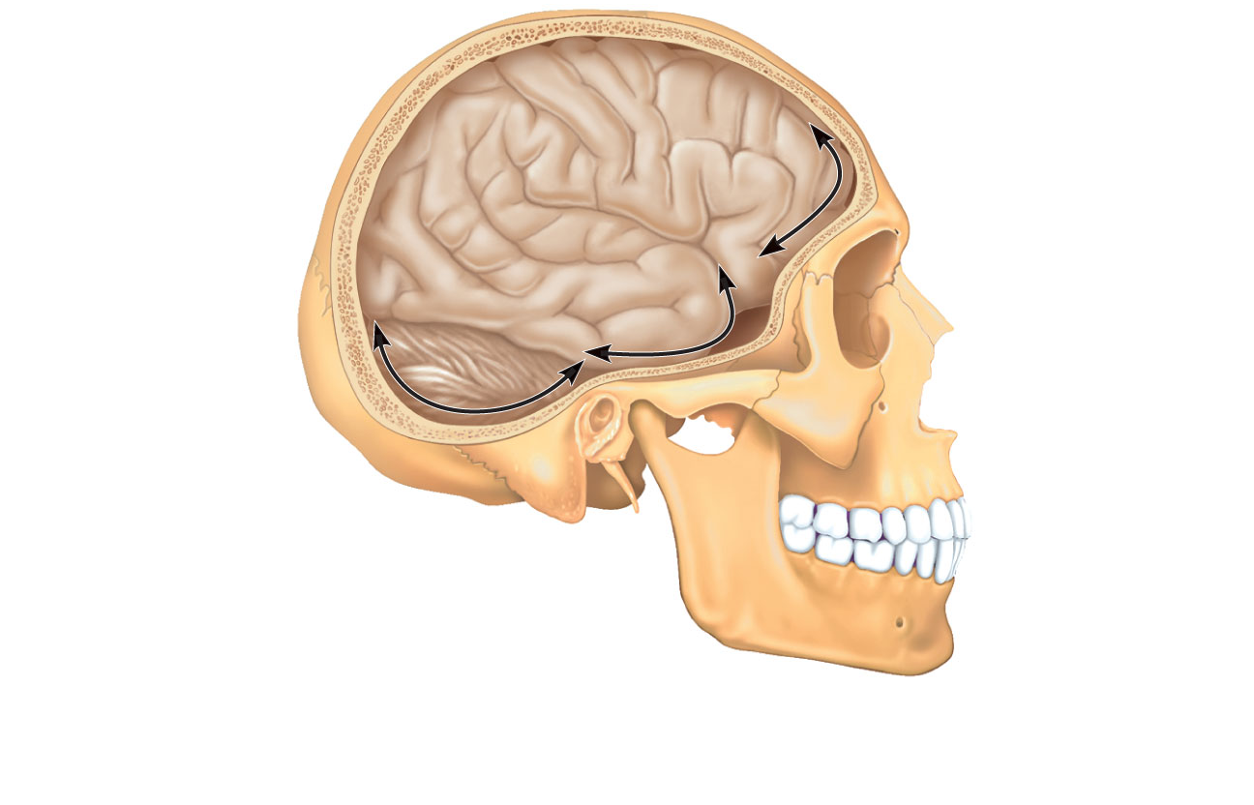
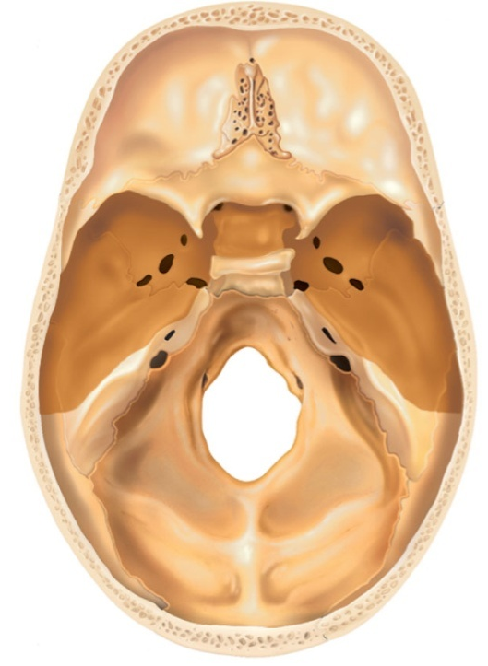
Calvaria
Fosses crâniennes:
Antérieure
Moyenne
Fosses
crâniennes
Postérieure
Moyenne
Postérieure
Antérieure
Vue latérale de la cavité crânienne contenant l’encéphale qui repose sur la base du crâne
Vue supérieure de la base du crâne
Figure 7.2 b et c
Notes:
Calvaria: partie superieure
Base : plancher infreieur (3 palier qui epouse la forme de l’encephale (reconnaître les fosse et les os qui les forment)

Slide 11
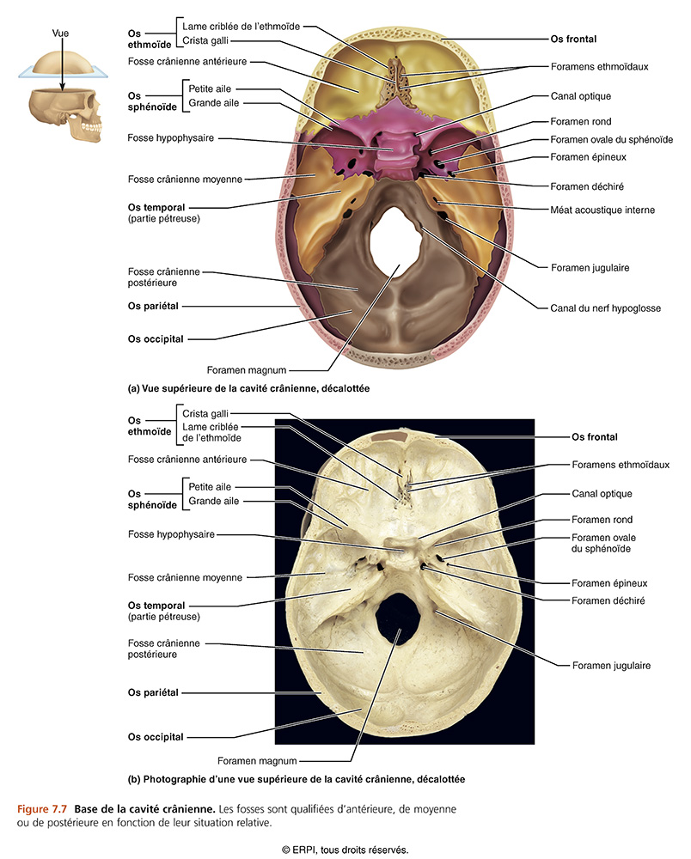
Figure 7.7a Vue supérieure de la cavité crânienne, calvaria enlevée

Slide 12
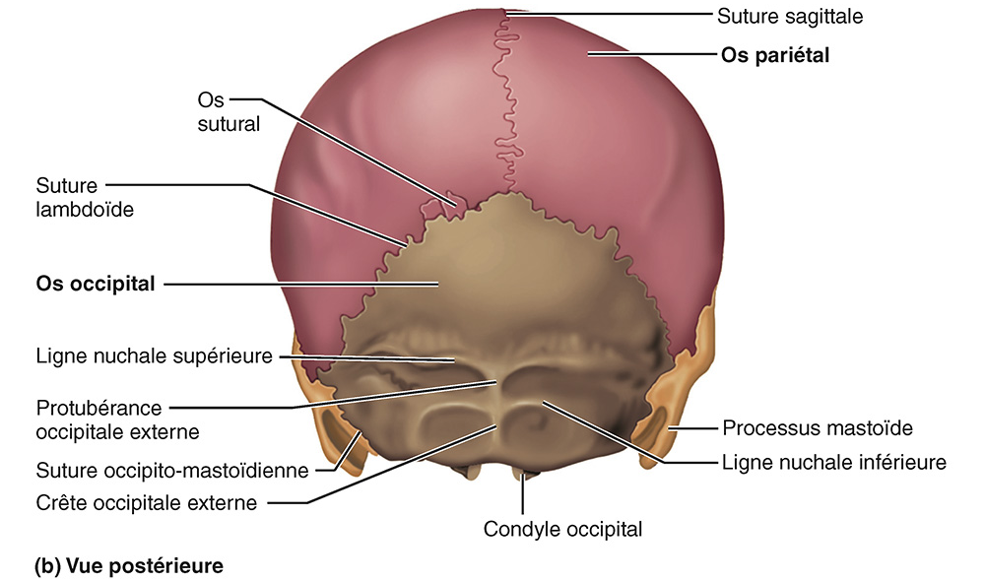
Figure 7.4b

Slide 13
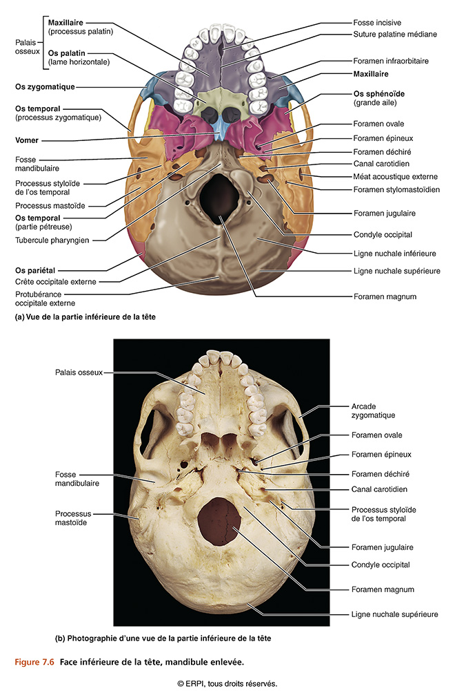
Figure 7.6a Anatomie externe de la partie inférieure de la tête, mandibule enlevée

Slide 14
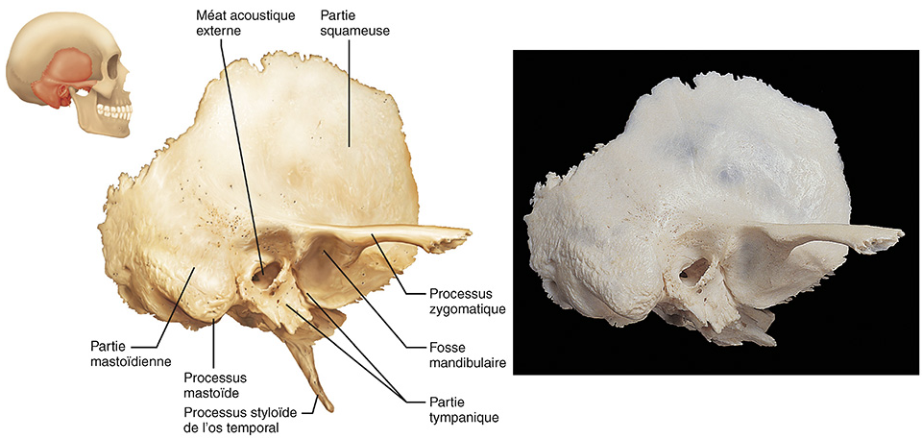
Figure 7.8 Os temporal. Vue latérale droite de la face externe
Notes:
4 parties (reconnaitre les structures associées)
Squameuse = ecaille : partie de l’os temporal extremement fine
Processus emergeant (processus zigomatique – s’associe avec l’os zigomatique (de la joue) avec depression juste en dessous, espace pour inserer un muscle qui tire sur la machoire (arcade zigomatique) (fosse mandibulaire – recouvert de cartilage hyalin, machoire s’insere dans la fosse)
Tympanique: méat (canal)accoustique externe = trou de l’oreille (partie de l’oreille externe) et se termine avec le tympan, processus styloïde (en forme de stylet) = point d’attache pour un os du cou (os ioïde)
Mastoïdienne: processus arrondi (processus mastoïde) = bosse derrière l’oreille, point d’attache d’un muscle du cou (sternocléidomastoïdien)
Pétreuse: « rocher », partie irrégulière de l’os temporal, contribue à la fosse moyenne du crâne, ouvertures dans la région qui laisse passer des vaisseaux sanguins et des nerfs:
Méat accoustique interne: laisse passer les nerf vestibulo-chocléaire (nerf qui va à l’oreille et qui transmet l’influx au cerveau)
Canal carotidien : laisse passer l’artère carotide interne ( 80% du cerveau est irrigé par les carotide interne)
Foramen jugulaire : laisse passer la jugulaire par lequel le sang du cerveau retourne au coeur (entre partie petreuse et occipitale)

Slide 15
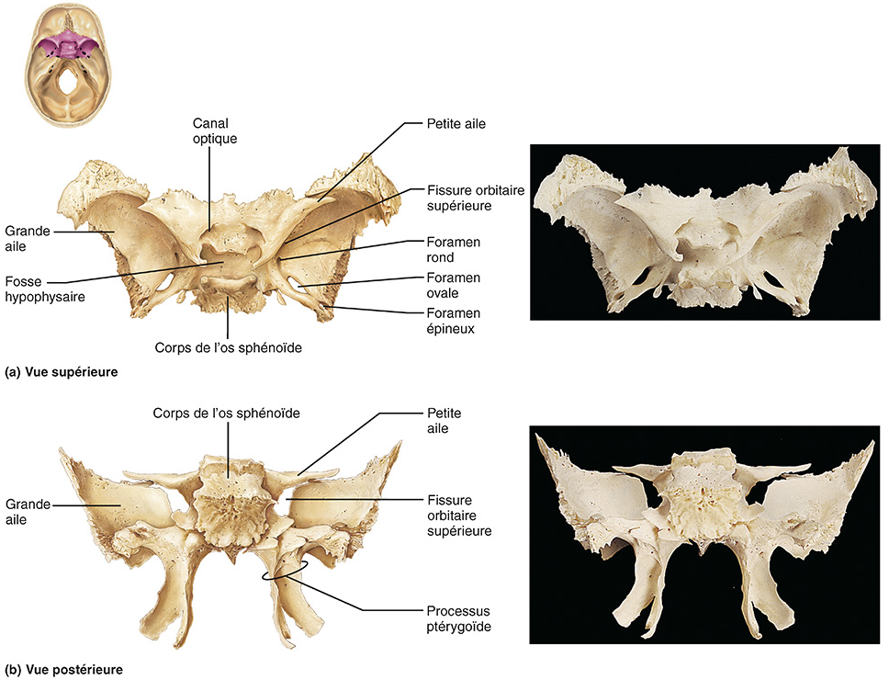
Figure 7.9 Os sphénoïde
Notes:
Centrale et symétrique
Sphénoïde : seul os du crane qui s’articule avec tout les os du crane
Partie centrale: corps du sphénoïde = émerge 2 partie symétrique constitué de 3 prolongement chacune (Grande aile, petite aile, processus ptérygoïde)
*sel turcique
*fosse hypophysaire : glande hypophysaire repose dans la fosse
Canal optique de la petite aile: laisse passer le nerf optique (transmet l’information visuel)
Grande aile : recoube et constitue la face latéral du crane
Processus ptérygoïde: point d’attache de petit muscle de la face

Slide 16
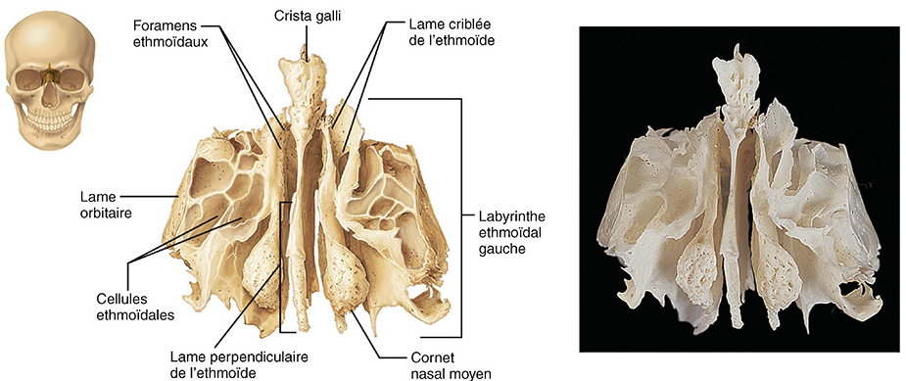
Figure 7.10 Os ethmoïde. Vue antérieure
Notes:
Centrale (derrière le nez)
Partie centrale: constitué d’une fine lame : lame perpendiculaire de l’ethmoide (constitue une partie de la cloison qui sépare la cavité nasal en 2 (se termine supérieurement par une base horizontale – lame criblée de l’ethmoide (perforer de petit trou qui laisse passer les filets de nerfs olfactif)
Centralement, il y a par dessus, une petite lame, la Crista gali (crête de coq), projette supérieurement et centralement à partir de la lame criblée, point d’attache de la dure mère (point d’attache centrale)

Slide 17
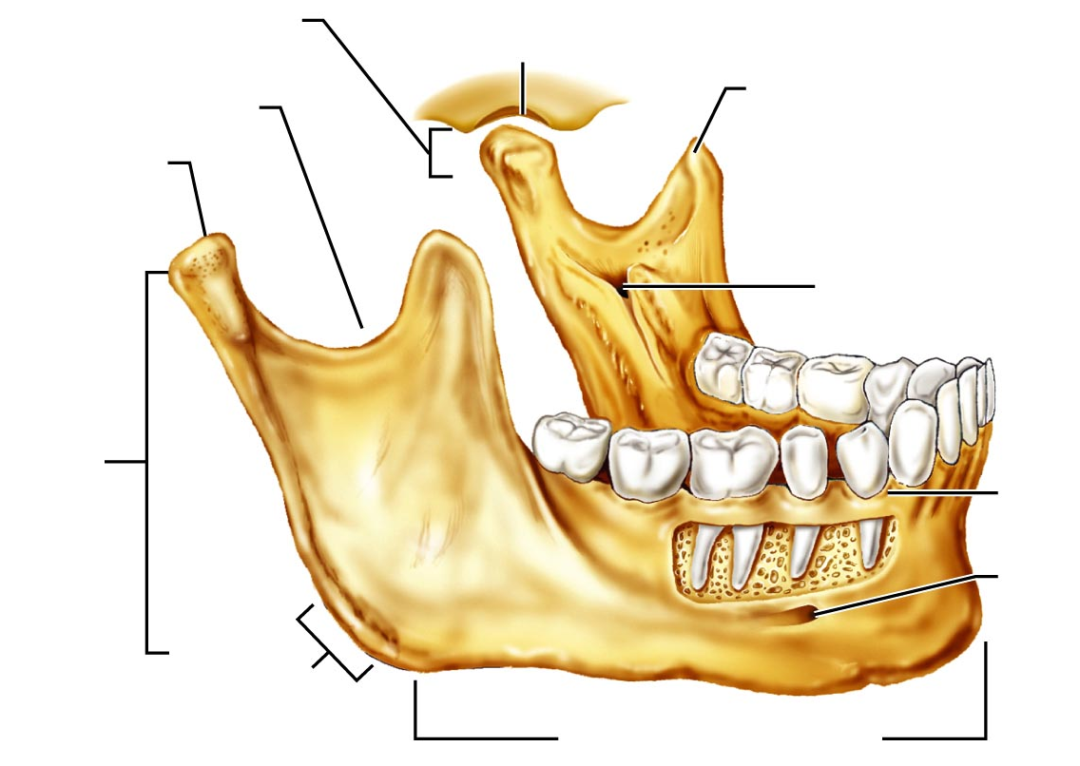
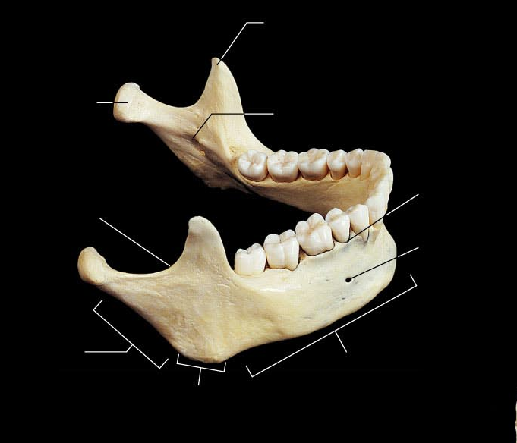
ATM
Fosse mandibulaire de l’os temporal
Incisure mandibulaire
Processus coronoïde de la mandibule
Condyle mandibulaire
Foramen mandibulaire
Ramus mandibulaire
Arcade alvéolaire
Foramen mentonnier
Angle mandibulaire
Processus coronoïde
Corps de la mandibule
Condyle mandibulaire
Foramen mandibulaire
Incisure mandibulaire
Arcade alvéolaire
Foramen mentonnier
Ramus
mandibulaire
Corps de la mandibule
Figure 7.11a La mandibule
Angle mandibulaire
Notes:
6 paires + 2 os uniques/centraux
La mandibule : seul os mobile du visage
Menton : corps de la mandibule (se termine par 2 pronlogements = ramus mandibulaire), arcade alvéolaire = contient les avéole (perforation qui contiennent les dents inférieurs)
Angle mandibulaire : point d’attache d’un muscle important
Ramus se termine par 2 prolongement : 1. condyle mandibulaire (s’insère dans la fosse mandibulaire de l’os occipitale – articulation temporo-mandibulaire ATM), 2. processus coronoïde (point d’attache)
Foramen mandibulaire : canal dans lequel passe les vaisseaux sanguin et les nerf qui irrigue les dents (là ou pique les dentiste pour geler)

Slide 18
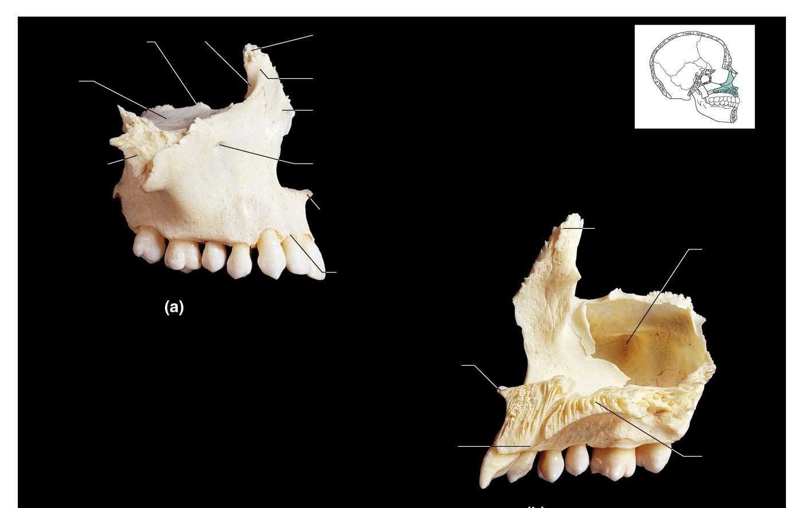
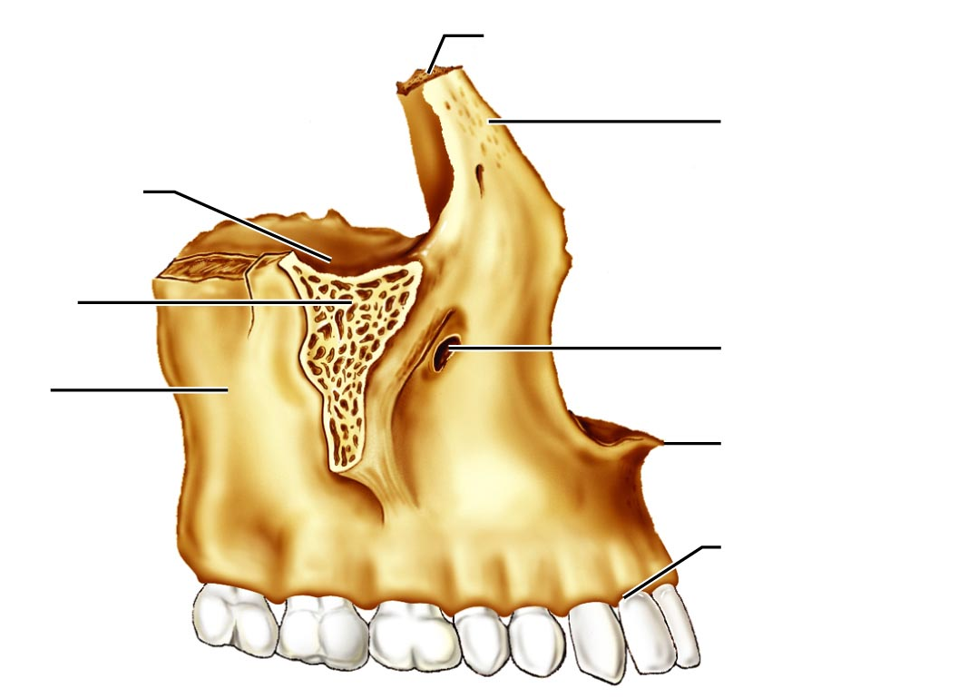
Face orbitaire
Processus frontal du maxillaire
Processus zygomatique
Foramen
infraorbitaire
Épine nasale antérieure
Processus frontal du maxillaire
Sinus maxillaire
Arcade alvéolaire
Articulation du maxillaire et de l’os frontal
Processus frontal du maxillaire
Épine nasale antérieure
Face orbitaire
Processus zygomatique (sectionné)
Foramen
infraorbitaire
Fosse incisive
Processus palatin
Maxillaire
Épine nasale antérieure
Arcade alvéolaire
Figure 7.11b Le maxillaire
Notes:
2 os maxillaire
1 maxillaire est au os de la face ce qu’est le sphénoide au crane (articule avec tout les os de la face sauf au mandibule)
Partie latérale: 1. contient des alvéole pour les dent supérieur (arcade alvéolaire) 2. 2 processus qui permettent une articulation immobile (os frontale = processus frontale, os zigomatique = processus zygomatique
Processus palatins:
Os qui entoure la cavité nasal = os creux (sinus) (permet d’alleger les os, capable de produire mucus qui s’écoule dans la cavité nasal – filtre)

Slide 19
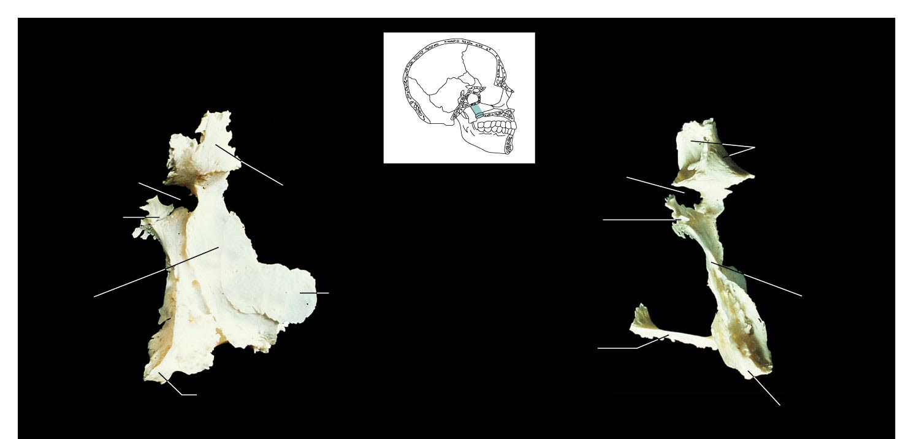
L’os palatin
Processus orbitaire
Processus orbitaire
Processus sphénoïdal
Processus sphénoïdal
Lame perpendiculaire
Lame perpendiculaire
Lame horizontale
Processus pyramidal
Processus pyramidal
Vue latérale droite
Vue postérieure de l’os palatin droit
Notes:
1/3 postérieur du palais dur
Partie verticale qui contribue à la région postérieur

Slide 20
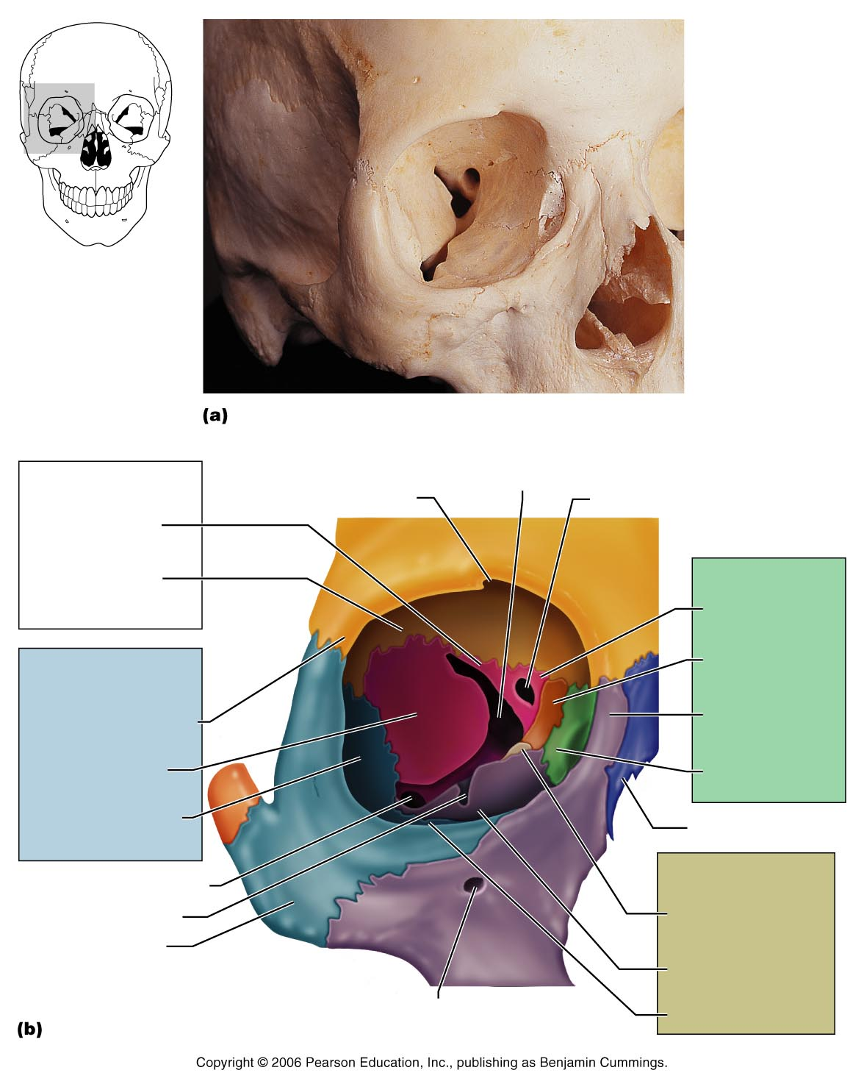
Paroi supérieure de l’orbite
Foramen
supra-orbitaire
Fissure orbitaire supérieure
Canal optique
Petite aile du sphénoïde
Partie orbitaire
du frontal
Paroi médiale
de l’orbite
Corps du sphénoïde
Paroi latérale de l’orbite
Lame orbitaire de l’ethmoïde
Processus zygo-
matique du frontal
Processus fron-
tal du maxillaire
Grande aile du sphénoïde
Os lacrymal
Face orbitaire du zygomatique
Os nasal
Fissure orbitaire inférieure
Paroi inférieure
de l’orbite
Figure 7.12
Les orbites
Sillon infra-orbitaire
Processus orbitaire du palatin
Os zygomatique
Face orbitaire du maxillaire
Foramen infra-orbitaire
Os zygomatique
Notes:
e

Slide 21
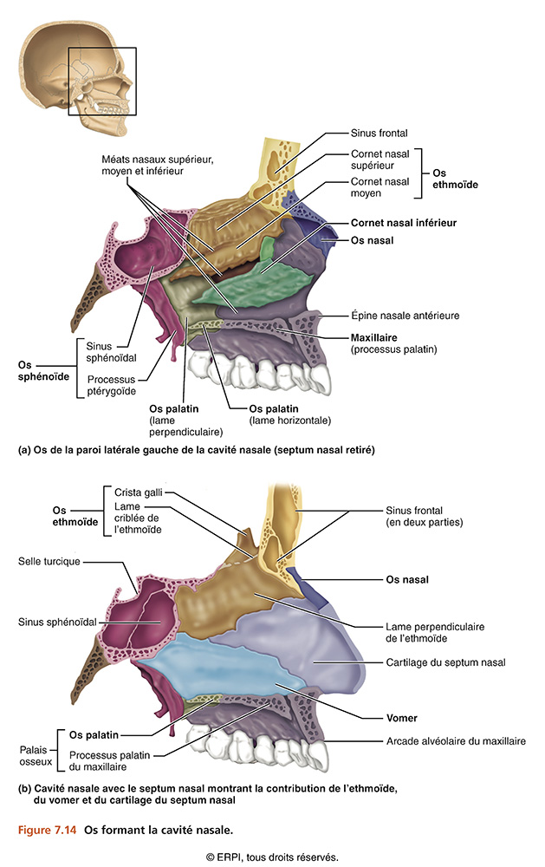
Paroi latérale gauche
Septum nasal
Figure 7.13 La cavité nasale
Notes:
Cavité nasal = derrière le nez (jusqu’au pharynx)
Cavité nasal : Constitué de la lame perpendiculaire de l’ethmoide, vomer (partie inferieur), cartilage du septum nasal
Cornet nasal (2 de l’os ethmoide), 3e cornet = air ne s’écoulera pas de facon laminaire, création d’un turbulance qui permet de filtrer l’air

Slide 22
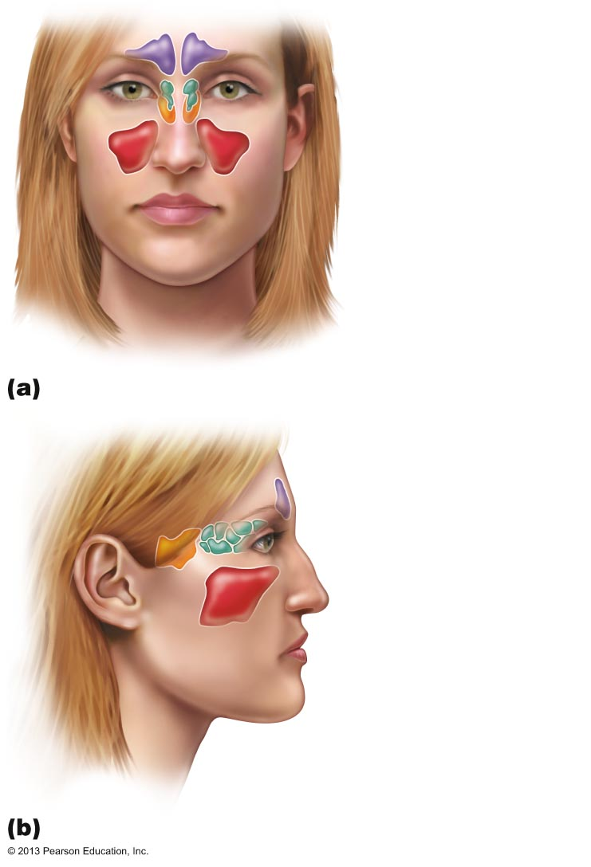
Figure 7.14
Les sinus paranasaux
Sinus frontal
Cellules ethmoïdales
Sinus sphénoïdal
Sinus maxillaire
(a) Face antérieure
Sinus frontal
Cellules ethmoïdales
Sinus sphénoïdal
Sinus maxillaire
(b) Face médiale
Notes:
Cavité à l’interieur des os qui entoure le nez
Cavité communicante par canaux avec la cavité nasal – production de mucus qui se déverse dans la cavité nasal, contribuant à faire de la cavité nasale une paroi gluante qui permet de garder la cavité nasal humide et accole les particules inspiré sur le parois
*sinusite : infection/inflammation des sinus – lorsque gonflement, le canal entre le sinus et la cavité se bouche et le liquide produit ne peut pas s’écouler, créer une pression dans les sinus

Slide 23
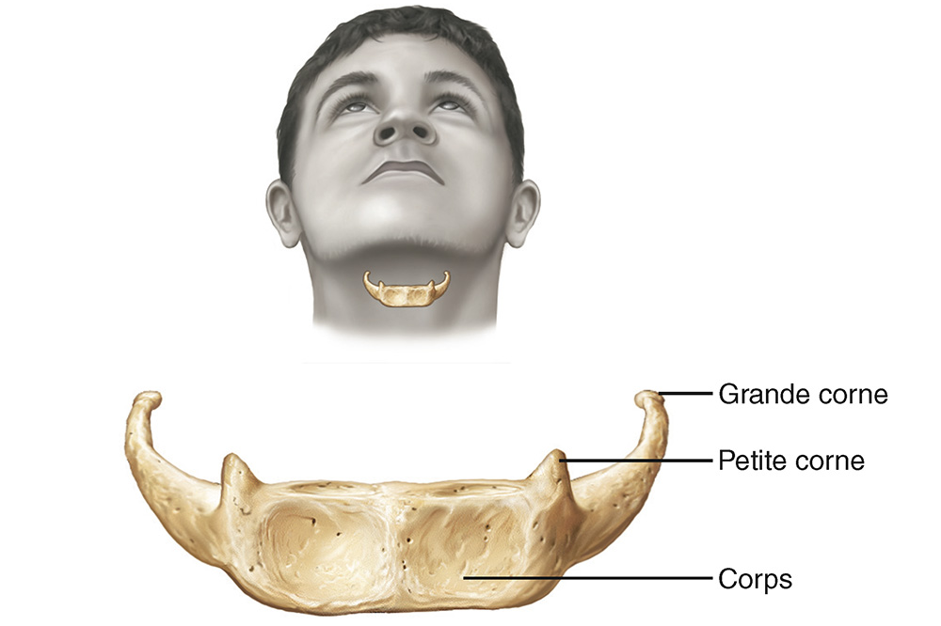
Figure 7.15 L’os hyoïde
Notes:
En forme du « U », os du cou
Associé au cartilage du larynx
Rôle de protection
Mouvement du larynx (soulève le larynx pour fermer l’epiglotte lors de la déglutition) point d’attache des mucles qui permettent le mouvement
S’articule avec aucun autre os, ligament qui attache à l’os styloide du temporal

Slide 24
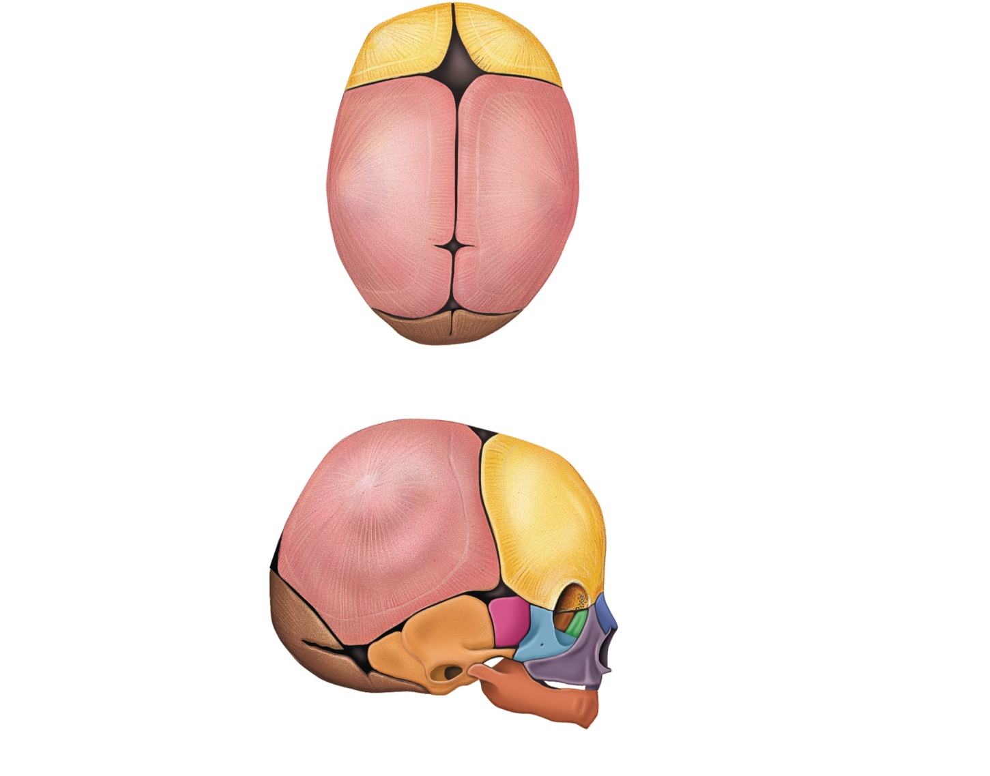
(a) Vue supérieure
Suture frontale
Os frontal
Fontanelle antérieure
Point d’ossification
Os pariétal
Fontanelle postérieure
Os occipital
(b) Vue latérale
Point d’ossification
Fontanelle sphénoïdale
Fontanelle postérieure
Os temporal (partie squameuse)
Fontanelle mastoïdienne
Figure 7.36 Crâne du nouveau-né
Que sont les fontanelles observées à la naissance?
Que sont leurs fonctions physiologiques?
À quel âge disparaissent-elles?
Vrai ou faux: la tête du nouveau-né contient plus d’os que celle de l’adulte?
Notes:
Ossification pas complètes – ossification du crane = intramembraneuse
Pas un espace vide, membrane originale
Que sont les fontanelles observées à la naissance?
Membrane fibreuse non ossifié qui se retrouve entre les os du crane
Que sont leurs fonctions physiologiques?
Crane doit être souple pour l’accouchement (comprime le crane), après la naissance, le cerveau continu de se développer et permet d’ajuster le crane avec la structure qui se développe en dessous
À quel âge disparaissent-elles?
Disparaît vers 6-8 mois (disparaît complètement vers 18 mois – antérieur)
Vrai ou faux: la tête du nouveau-né contient plus d’os que celle de l’adulte?
Vrai, certain des os ne sont pas souder (os frontal chez l’adulte = 1, chez le nouveau-né = 2 (paires) qui va se fusionner et en former qu’un seul (mandibule aussi)

Slide 25
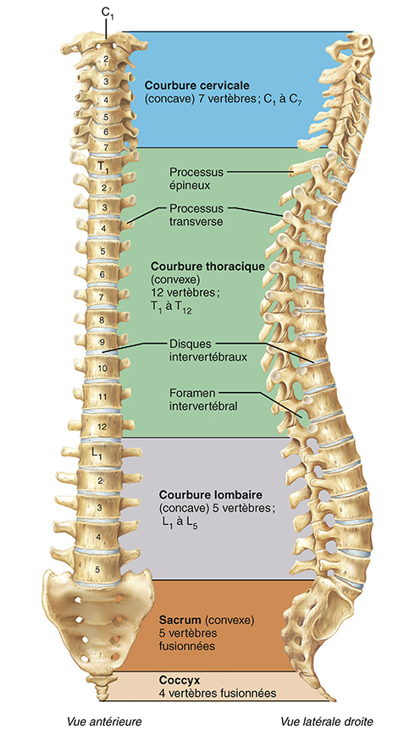
2.4.2 LA COLONNE VERTÉBRALE
Constituée de:
  24 vertèbres mobiles
    7 cervicales
    12 thoraciques
    5 lombaires
  1 sacrum
  1 coccyx
Fonctions:
  Protège la moelle épinière.
  Soutient la tête et offre un support axial au tronc.
  Fournit des points d’attache aux côtes et à la ceinture pelvienne, aux muscles du dos et du cou.
Qu’est-ce que l’épine dorsale? Qu’est-ce que le rachis?
Figure 7.16
Notes:
Moelle epinière passe en arrière des vertèbre (dans le foramen intervertébré)
Qu’est-ce que l’épine dorsale? Qu’est-ce que le rachis?
Synonyme de colonne vertébrale
23 disques intervertébraux (24 vertèbre mobiles – pas de disque entre c1 et c2)
Epaisseur des verterbre suivent la loi de Wolf

Slide 26
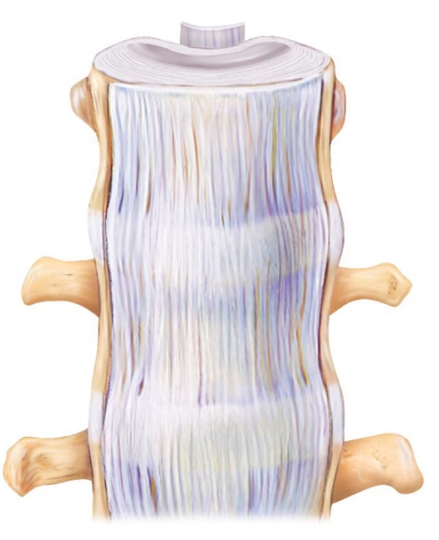
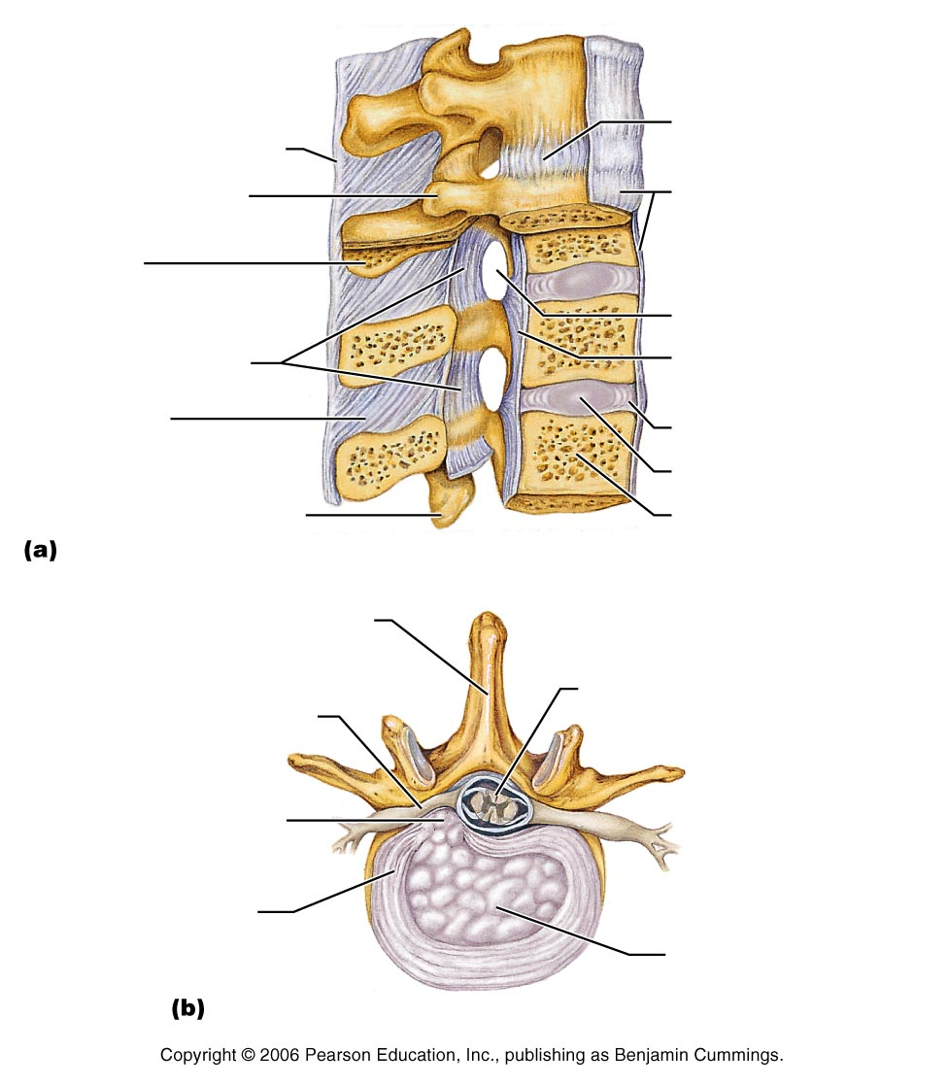
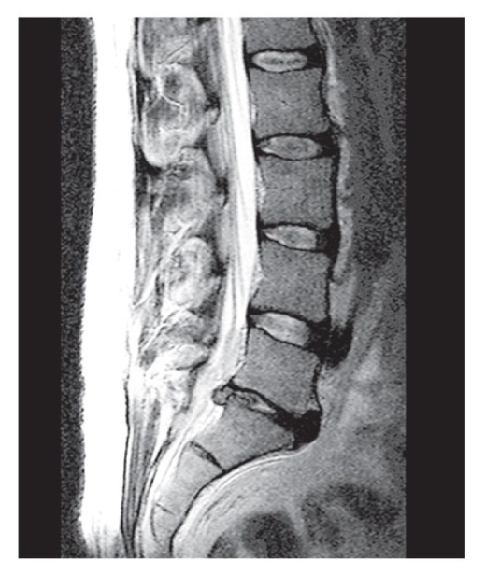
A) ÉLEMENTS DE SOUTIEN DE LA COLONNE VERTÉBRALE
• Ligaments • Disques
Ligament longitudinal postérieur
Ligament supra-épineux
Disque intervertébral
Processus transverse
Ligament longitudinal antérieur
Processus épineux (sectionné)
Foramen intervertébral
Ligaments jaunes
Ligament longitudinal postérieur
Ligament interépineux
Anneau fibreux du disque
Nucléus pulposus
Processus articulaire inférieur
Corps vertébral (sectionné)
Processus épineux
Moelle épinière
Nucléus pulposus d’un disque intact
Racine d’un nerf spinal
Hernie discale
Anneau fibreux du disque intervertébral
Nucléus pulposus
Nucléus pulposus d’un disque hernié
Figure 7.18
Nous rapetissons durant la journée, pourquoi?
Notes:
Ligament longitudinale longe toute la colonne, antérieur = ligament le plus fort de la colonne vertébrale
Partie centrale des disques intervertébraux : nucléus pulposus
Partie concentrique : anneau fibreux
Hernie: nucléus pulposus s’étend, rompte l’anneaux fibreux et écrase le nerf spinal – cause des douleurs
Nous rapetissons durant la journée, pourquoi?
Comprime les disques intervertébraux (perde de l’eau)

Slide 27
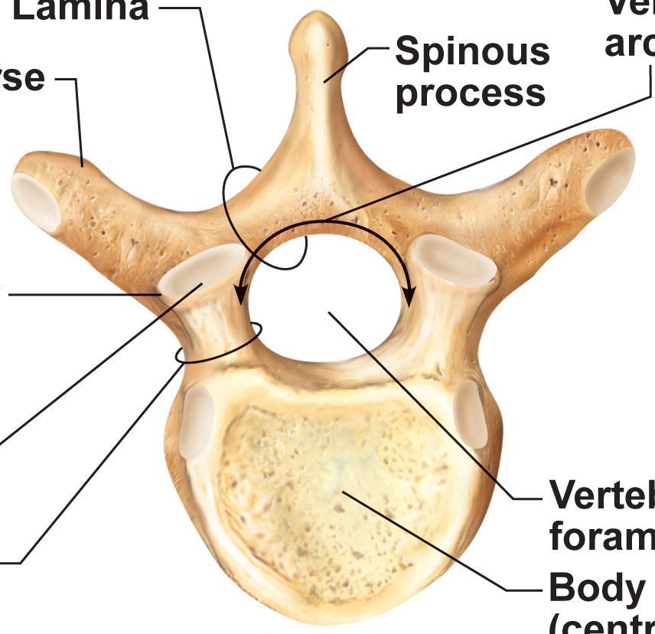
B) STRUCTURE GÉNÉRALE DES VERTÈBRES
Face postérieure
Lame
Arc vertébral
Processus épineux
Processus transverse
Processus articulaire supérieur
Facette
(fosse)
Foramen vertébral
Pédicule
Corps vertébral
( Animation )
Face antérieure
Figure 7.19
Notes:
Os irrégulier : plusieurs point d’ossification durant la formation des os
Corps vertérale: associé avec les disque intervertébrale (antérieur)
Arc vértébrale : pédicule et lame (7 processus qui en emerge)
Processus epineux : les epines dorsales (point d’attache)
Processus transverse
4 processus qui servent d’articulation avec les vertebres superieurs et inferieurs
Processus inférieur d’une vertebre s’articule avec le processus supérieur de celle en dessous (cartilage hyalin)
Vertebre thoracique ont des fosse articulaire ailleurs que sur les processus – pour les cotes (cote s’acotte sur le fosse articulaire sur le corps vertébral, courbe et s’asscoie au processus transverse et continue pour s’accrocher au sternum
Ouverture centrale: arc centrale + partie posterieur du corps = foramen vertébrale
Plusieurs foramen alignés= canal = canal vertébral
Nerf passe entre les processus articulaire : foramen intervertébral – nerfs spinaux

Slide 28
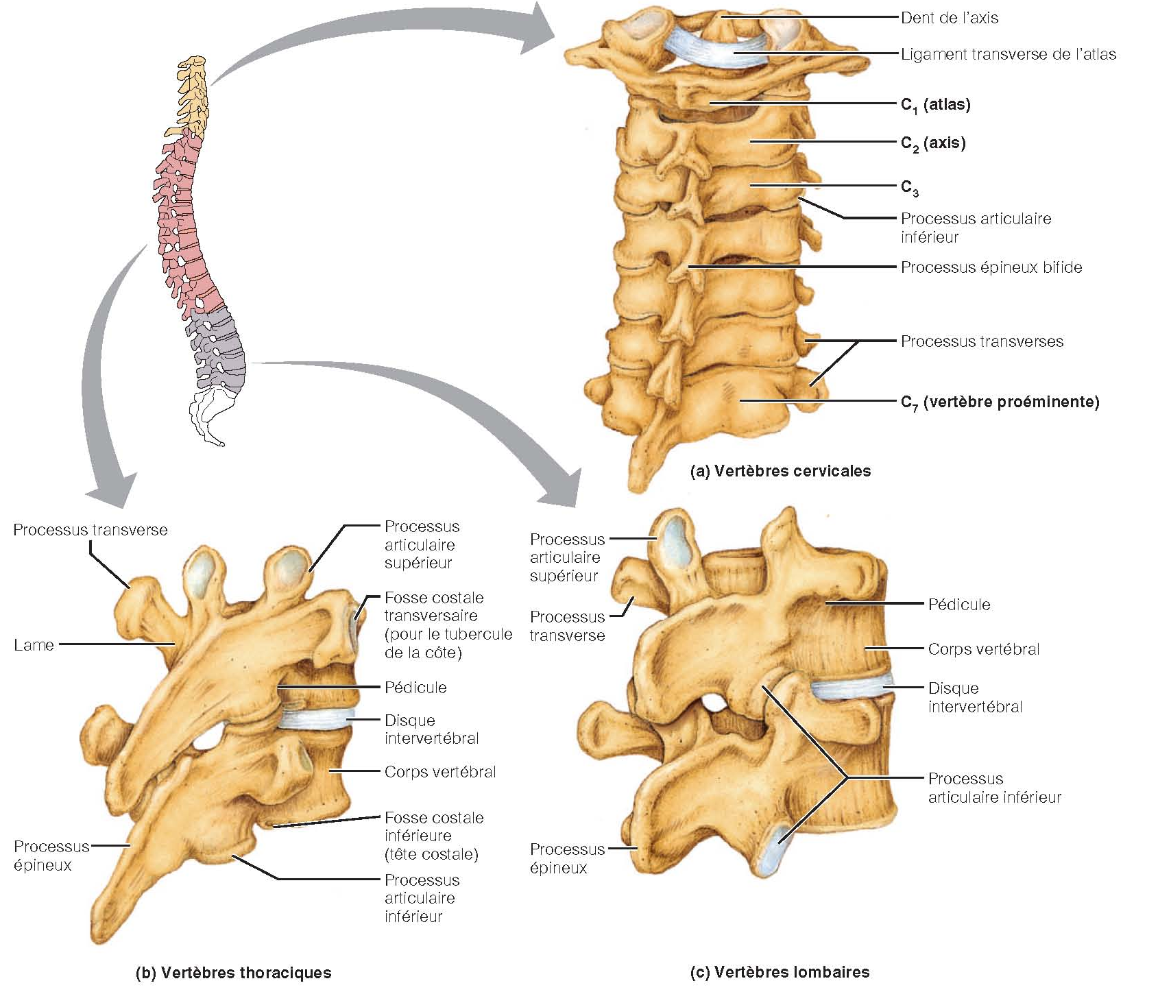
C) CARACTÉRISTIQUES RÉGIONALES DES VERTÈBRES
Figure 7.21
Notes:
7 cervicale (c1-c6)
Très mince au début plus epais à la fin , processus epineux qui s’allonge
Ouverture latérale des processus transverse : foramen transversaire – absente au niveau des thoracique et lombaire – anneau qui laisse passer les artères verébrale – uniquement présent pour les vertébre cervicale
Processus épineux se termine en fourche (bifide) – particularité des vertebre cervicale (sauf pour l’atlas et c7)
Processus epineux de c7 = très allongé – vertébre proméminante
Thoracique (t1-t12)
Particularité = facette articulaire qui s’articule avec les 12 paires de cotes (pas les flottantes)
Lombaire
Massive, très grosse, processus articulaire latérale (s’agence de coté) ce qui empeche les rotation (diminue la mobilité au niveau de la region lombaire) – suporte le poids de la partie supérieur du corps donc doit être solide (inclinaisons des processus articulaires bloquent les vertébre lombaire les unes par rapport au autre

Slide 29
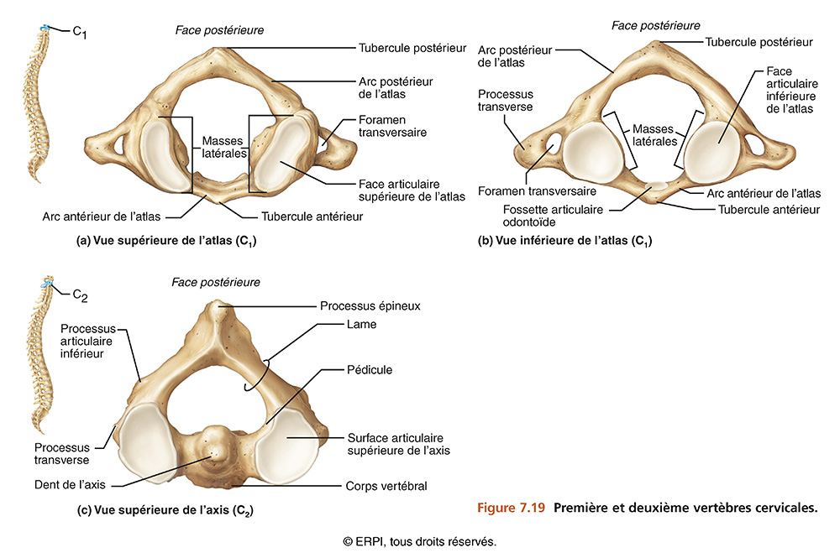
Figure 7.20
Notes:
C1 : atlas
Anneaux osseux sans corps vertbrale (pas de disque entre atlas et os occupitale ou C2)
Pas de processus epineux
Processus transevere (point d’attache) – lieu d’articulationa vec os occipitale et axis
Face articulaire supérieur s’articule avec les chondyles de l’os occipital – permet à la tête de basculer (basculer entre c1 et os occipitale « oui »)
Face articulaire inférieur s’articule avec l’axis
C2
Corps vertébral
Reconnaît grace à l’emergence du processus vertical du corps vertébral (dent de l’axis) qui s’insere dans la C1 et sert de pivot
Atlas rotationne par rapport à l’axis (rotation de la tête « non »)

Slide 30
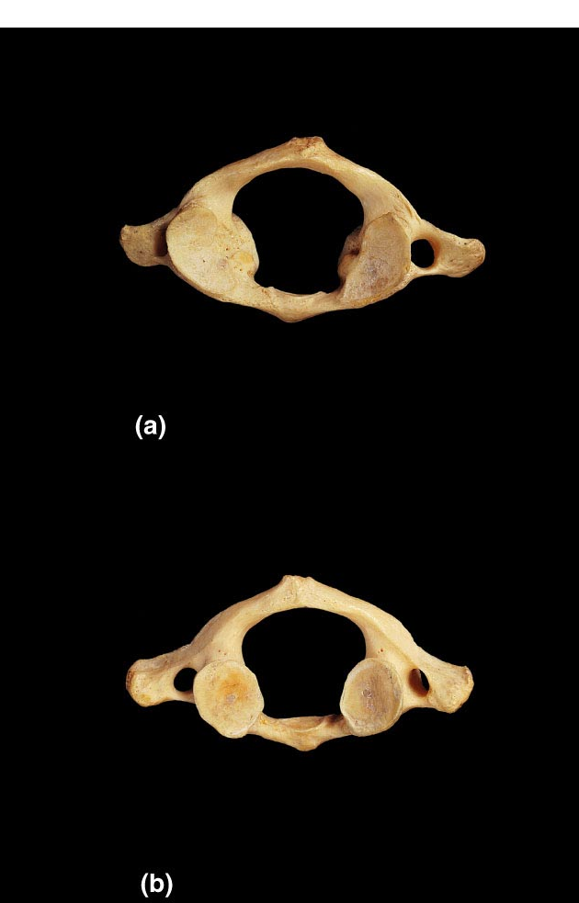
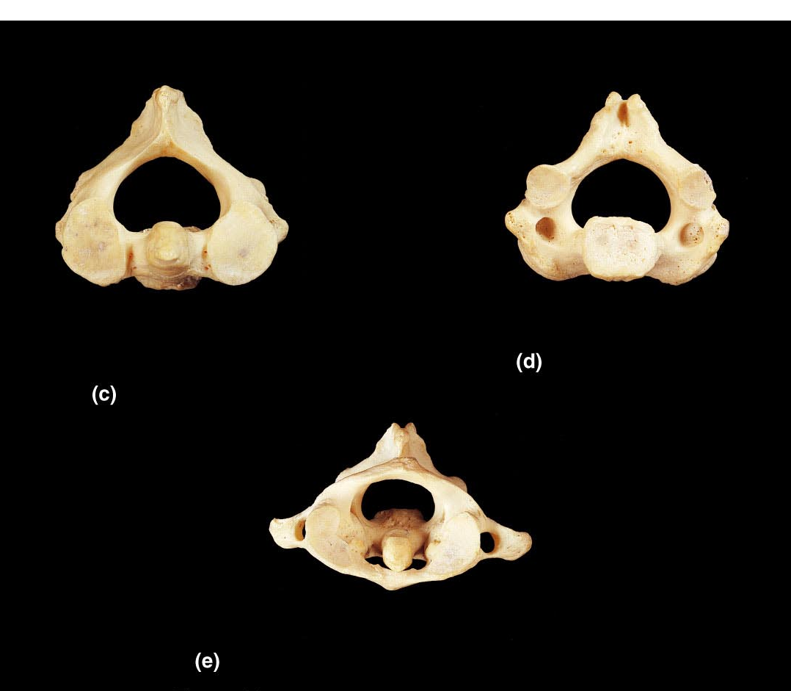
Face postérieure
Face postérieure
Face postérieure
Vue supérieure de l’atlas (C₁)
Vue supérieure de l’axis (C₂)
Vue inférieure de l’axis (C₂)
Articulation de l’atlas et de l’axis; vue supérieure
Vue inférieure de l’atlas (C₁)

Slide 31
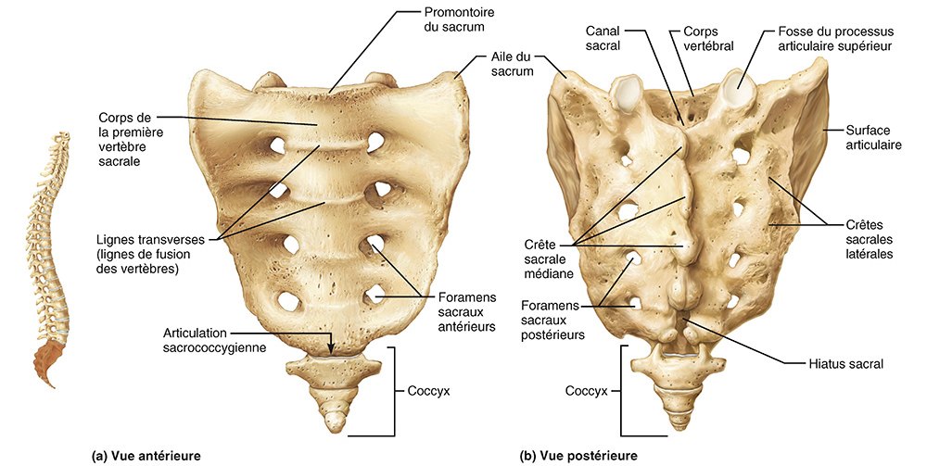
Sacrum (S₁ à S₅) et coccyx (Co₁ à Co₄)
--------
auriculaire
Figure 7.22
Notes:
Sacrum
Fusion des corps, des processus transverse (ail du sacrum),
Promontoire du sacrium
Fosse du processus articulaire recoivent le processus articulaire inferieur de L5
Aile du sacrum forme une depression – surface auriculaire, s’articule l’os de la hanche (illium)
Canal sacral (fusion des foramen vertébraux) – passage de l’extension de la moelle epinière (queue de cheval)
Hiatus sacral
Nerf qui emerge par les foramen sacro-pelvien (sacral antrérieur / posétrieur – même trou mais sort soit vers l’avant ou l’arrière
Separé de cartilage hyalin et se soude complètement pendant la periode adulte
Coccyx
Forme courbé
4 petites vertèbre
Beaucoup de ligament et muscle s’attachent au coccyx

Slide 32
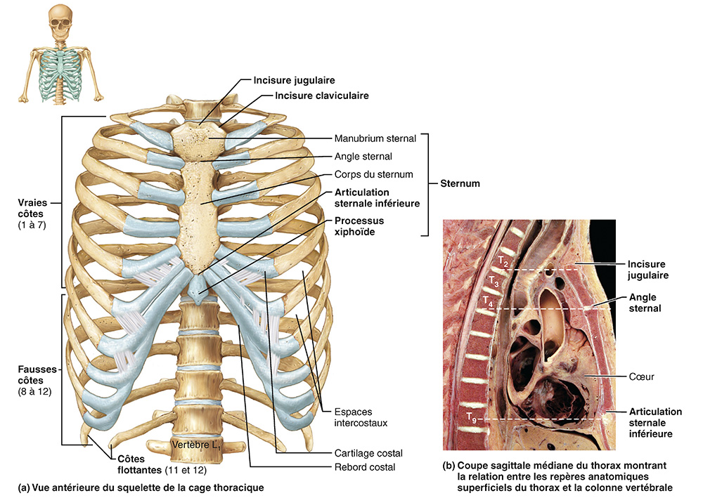
2.4.3 LA CAGE THORACIQUE
Figure 7.23
Notes:
Relier au sternum par cartilage hyalin (cartilage costaux) – permet de se deformer/deplacer
Sternum : os plat diploé
3 partie : (3e - pointe cartilagineuse qui s’ossifie dans le temps)
1e : facile à palper, depression : incisure jugulaire, claviculaire) s’articule avec la cote #1 et partiellement la #2
Angle sternal (s’ossifie avec le temps) – important parce que repaire pour la 2e paire de cotes (#1 difficile à plaper)
3e partie: ligament et muscles
Côtes : divisé en 2 régions selon la facons de elles sont attaché au sternum
Fausse cotes : cartilage costaux fusionne avant d’aller rejoindre le sternum (8-10 : asternale) ou encore pas attaché du tout au sternume (11-12 : flottante)

Slide 33
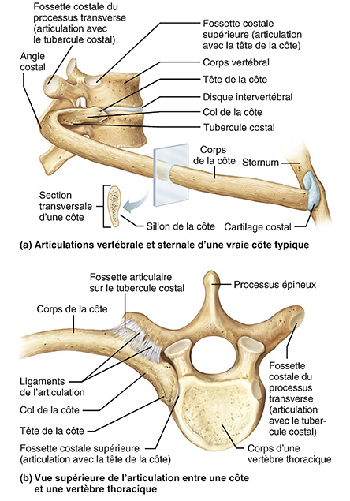
Fig. 7.24 Côtes
Notes:
Os plat comme le sternum (allongé) – pas os long
Extrémité qui s’articule avec le corps de la vertébre (fossette) : tête de la cotes
Toute les cote à l’exception des cotes flottantes : tubercule costale s’artcile avec fossette du processus transverse de la vertebre
2 points d’attache avec les vertebres (tête de la cote et tubercule costale)
Extremité sternal se termine par du cartilage qui rejoindre directement ou non le sternum

Slide 34
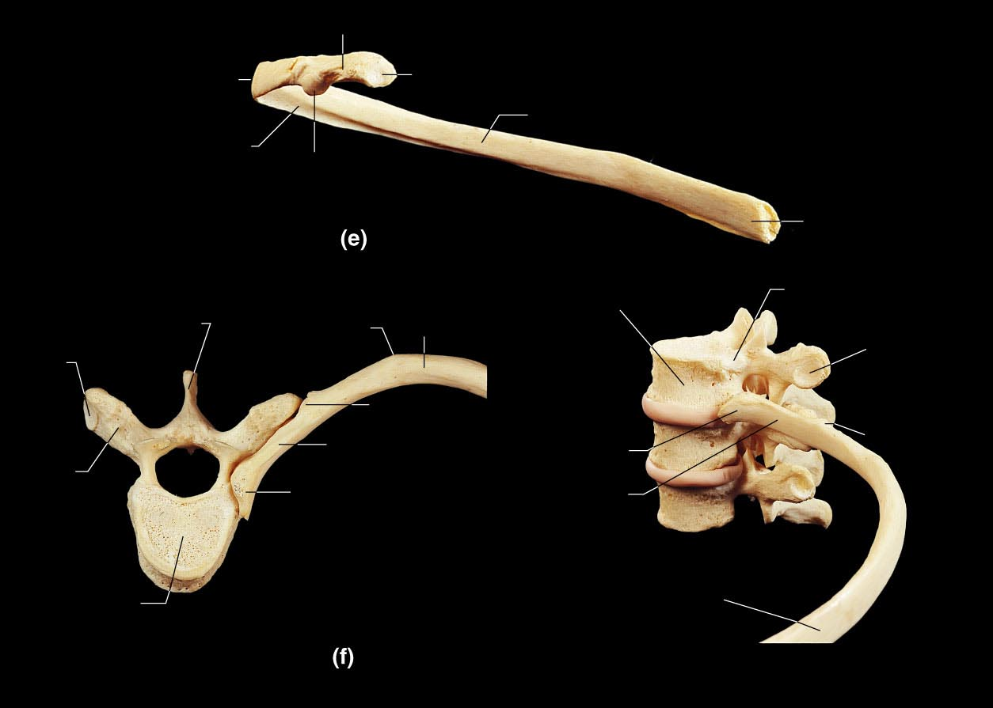
Col de la côte
Angle de la côte
Tête de la côte
Corps de la côte
Sillon de la côte
Tubercule de la côte
Côte gauche, vue médiale
Extrémité sternale
Facette costale supérieure (pour la tête de la côte)
Processus épineux
Corps de la vertèbre
Angle de la côte
Corps de la côte
Facette costale transversaire
Facette costale transversaire (pour le tubercule)
Tubercule de la côte
Col de la côte
Tubercule
de la côte
Tête de la côte
Processus transverse
Tête de la côte
Col de la côte
Corps de la vertèbre thoracique
Corps de la côte
Vue supérieure
Articulation typique d’une côte et d’une vertèbre
Vue latérale

Slide 35
Trouvez l’erreur. « Le squelette axial comprend 80 os »:
8 os du crâne + 14 os de la face + 1 os hyoïde + 24 vertèbres + 1 sacrum + 1 coccyx + 1 sternum + 24 côtes = 74 os ???
Avec quels os l’os temporal s’articule-t-il?
«Nez cassé»: nommez au moins trois os qui peuvent être fracturés par un coup sur le nez.
Pourquoi les vertèbres lombaires sont-elles plus massives que les vertèbres cervicales?
Quelles articulations permettent à la tête de faire le signe «oui» et le signe «non»?
Notes:
Trouvez l’erreur. « Le squelette axial comprend 80 os »:
8 os du crâne + 14 os de la face + 1 os hyoïde + 24 vertèbres + 1 sacrum + 1 coccyx + 1 sternum + 24 côtes = 74 os ???
Os de l’oreille moyenne : 3 os x 2 oreilles = 6 os
Avec quels os l’os temporal s’articule-t-il?
Sphénoide, pariétale, occipitale, condyle mandibulaire (mobile), aracade zigomatique
Pas vrai pour tout le monde : parfois l’os frontal rejoint le temporal (ptérion absent)
«Nez cassé»: nommez au moins trois os qui peuvent être fracturés par un coup sur le nez.
Nasaux, maxillaire (latéralement), vomer (inferieurement), ethmoide (plus grave a cause de la lame criblé : fosse antérieur du crane)
Pourquoi les vertèbres lombaires sont-elles plus massives que les vertèbres cervicales?
Supporte l’ensemble de la partie supérieur du corps alors que cervicale ne soutiennent que la tête
Quelles articulations permettent à la tête de faire le signe «oui» et le signe «non»?
« oui » : atlas + occipital
« non » : atlas + axis

